Slide 1

CZARMA REGON – červen 2026: strategii instituce pro získávání EU projektů,
Czarma Regon - červen 2026: Transfera - představení
3. června 2026, 10:00 – 11:00, online
Pod vedením RNDr. et Mgr. Růženy Štemberkové, Ph.D., MPA, předsedkyně spolku TRANSFERA, se zaměříme na téma Transfer a související dotazy.

Slide 2
Vzdělávání CZARMA
Registrace budou spouštěny vždy cca měsíc před začátkem akce
Workshop: Leadership a vedení týmů ve výzkumné podpoře, 11.6.2026, pouze fyzicky na UK (Karolinum)
11. června 2026
9:00 – 17:00
Workshop zaměřený na rozvoj manažerských a leadership kompetencí research managerů v rámci celého „employeelifecycle“.
Účastníci projdou klíčové fáze práce s lidmi:
definování personálních potřeb a profilu pozic,
recruitment a výběr vhodných kandidátů,
onboarding,
průběžné vedení a rozvoj zaměstnanců (manažerské nástroje, motivace, delegování, práce s cíli, poskytování zpětné vazby) až po řízený exit a předání agendy.

Slide 3
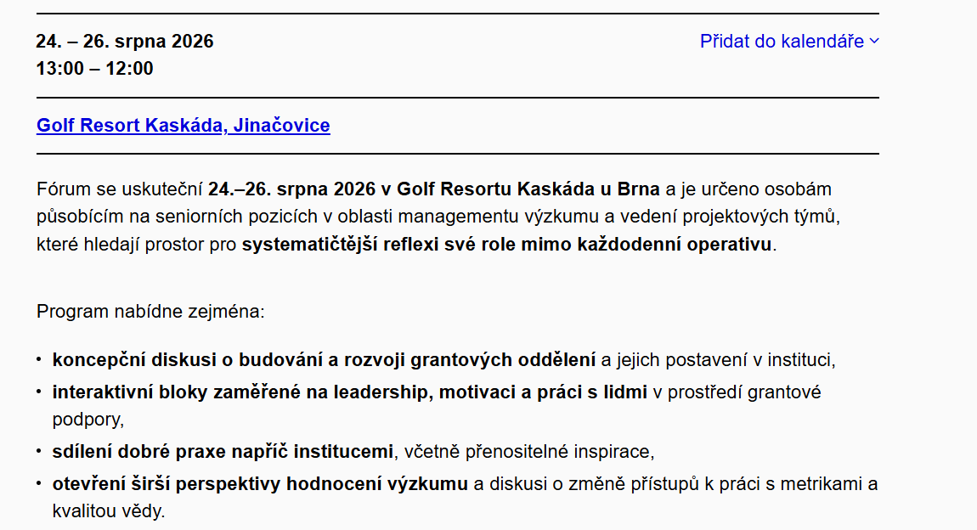
CZARMA STRATEGICKÉ FÓRUM VÝZKUMNÉHO MANAGEMENTU
Možnost přihlášení náhradníků, bližší informace zde.

Slide 4
CZARMA Coffee Talk
Doktorský studijní příjem a projektové zdroje - 9. června 2026 | 10:00–11:00 | online
Veronika Papoušková (PřF MU) představí nový rámec garantovaného doktorského příjmu vyplývající z novely zákona o VŠ a otevře diskusi k možnostem jeho financování, zejména ze stipendijních a projektových zdrojů.
Diskuse je určena členkám a členům CZARMA, vhodná je však i pro kolegy a kolegyně z oblasti HR, doktorského studia či projektového řízení. Jedná se o otevřený diskusní formát, který nebude nahráván – těšíme se proto na Vaše aktivní zapojení.
Přihlášení je možné do pondělí 8. června přes registrační formulář.
Připojte se k nám na neformální odborné setkání u virtuální kávy!

Slide 5
NOVÁ PŘIPRAVOVANÁ POZICE CZARMA: RMA
RMA: role manažerů a manažerek ve výzkumu
V mezinárodním kontextu se již stal výzkumný management (research management) kritickou profesí, která umožňuje výzkumným pracovníkům věnovat maximální čas vlastní vědecké práci, zatímco specializovaní profesionálové – manažeři, manažerky a administrátoři ve výzkumu (research managers and administrators, RMA) se starají o podpůrné procesy a současně přispívají ke strategickému řízení výzkumu, rozvoji institucionálních kapacit a budování dlouhodobých partnerství. CZARMA v národním kontextu přispívá nejen k diskuzi ohledně profesionalizaci řízení a administrace výzkumu v ČR, ale také k zapojení českých institucí do širších evropských iniciativ.
Prosíme všechny, kteří mají zájem se na přípravě této pozice podílet, aby se zapojili prostřednictvím formuláře, který bude zaslán na všechny členy CZARMA v průběhu měsíce června.
Finální návrh pozice bude následně předložen k hlasování všem členům a členkám CZARMA.

Slide 6
Členská schůze a výroční konference CZARMA 2026
se uskuteční ve dnech 4.–5. listopadu 2026 na Vysoké škole ekonomické v Praze. Letošní ročník ponese téma „Poskytovatelé v době aktuálních změn“.
Společně se zaměříme na proměny pravidel financování výzkumu a jejich praktické dopady na práci research manažerek a manažerů. Konference nabídne prostor pro sdílení zkušeností, diskusi nad aktuálními výzvami i hledání společných řešení napříč institucemi.
Program:
Středa 4. listopadu (od 13:00)
  tematické kulaté stoly (komunikace)
  členská schůze CZARMA
  večerní networkingové setkání
Čtvrtek 5. listopadu
  hlavní konferenční program
  vystoupení odborníků a stakeholderů
  posterová sekce
  Kompletní program a registrace jsou k dispozici na webu CZARMA.

Slide 7
Zapojte se do vedení CZARMA – výzva ke kandidatuře
Rok 2026 je pro CZARMA klíčovým milníkem – končí mandát většiny členů Předsednictva i Dozorčí rady. To přináší jedinečnou příležitost: aktivně ovlivnit směřování CZARMA a podobu research managementu v ČR.
Hledáme motivované kolegyně a kolegy, kteří chtějí:
spoluutvářet strategii a další rozvoj CZARMA,
podílet se na reprezentaci české RMA komunity,
posilovat hlas research managementu vůči národním i mezinárodním partnerům,
přinášet nové impulzy, zkušenosti a témata.
Vaše zkušenost z praxe je pro naši komunitu klíčová. Pokud uvažujete o kandidatuře, neváhejte – CZARMA stojí na aktivních členech a jejich zapojení. Kandidaturu zašlete prostřednictvím vyplněného formuláře na info@czarma.cz do 30. června 2026.
Volby do předsednictva i dozorčí rady proběhnou v rámci členské schůze a jejich výsledky budou slavnostně oznámeny během konference.

Slide 8
CZARMA REGON – září 2026: strategii instituce pro získávání EU projektů,
Czarma Regon - 2. září 2026: Univerzitní aliance
10:00 – 11:30, online

